Slide 1


Продвижение очереди сотрудников
МЧС России для получения
ЕСВ и использование его для приобретения жилого помещения в строящемся доме.
ДВПСА
Инициативная разработка
Notes:
В презентации вы можете использовать любой дизайн, который вам нравится. Данный шаблон предназначен для копирования!
На титульном слайде укажите:
- название вашего проекта
- ваш вуз (принятую аббревиатуру)
- тип разработки (он должен быть указан по умолчанию)
Этот шаблон создан для команд с инициативной разработкой. Это значит, что шаблон подходит для команд, которые придумали свою проектную идею самостоятельно. Если ваша команда работает над заказной задачей, воспользуйтесь другим шаблоном https://docs.google.com/presentation/d/1rqX0zPbFIU2QixyELhYoDGyAzDuVaevB2E8Uw9Tw-iw/edit?usp=sharing

Slide 2

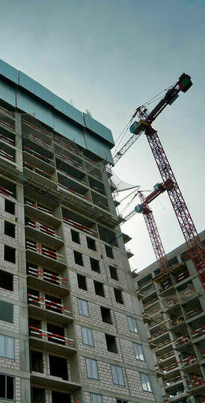
Пользователь и проблема
За последние 10 лет очередь на получение ЕСВ сильно не сдвинулась. Из этого вытекает сопутствующая проблема – недостаточная социальная защищенность сотрудников, а вследствие и кадровый голод.
Наш пользователи — Министерство МЧС России и строительные компании.
Notes:
Перед заполнением слайда обратите внимание на статьи о заполнении паспорта проектной идеи и об ошибках при его заполнении
Как заполнять паспорт проекта https://www.notion.so/intensive22aw/91b294bbdd1d4496b32fd7dc75fd0f42
Ошибки при заполнении паспорта проекта https://www.notion.so/intensive22aw/135a5aaf58f84f15ad9ad5c183df08fa
Проблема, которую вы решаете, не существует в вакууме.
Должен быть кто-то, кто от неё страдает, иначе это не проблема. В качестве пользователя мы предлагаем выбрать группу людей, для которых эта проблема актуальна. Например, в группу могут входить люди определенной профессии или рода деятельности, жители района или города, потребители какого-то товара или услуги, владельцы какой-то собственности и так далее.
Проблема возникает не на пустом месте.
А тогда, когда пользователь совершает некоторые действия, чтобы прийти к желаемому результату. Масштабы действия могут быть разные: от продажи квартиры и выбора учебного заведения до заполнения формы на сайте или выброса мусора.
Так или иначе, при совершении этого действия что-то идёт не так, пользователь сталкивается с каким-то неудобством, барьером, которое либо вообще не даёт совершить это действие, либо затрудняет его, делает неприятным.
Хороший индикатор: пользователь вынужден тратить дополнительное время, деньги, нервы, здоровье, чтобы решить свою первоначальную задачу.
Обратите внимание, что задача часто всё же решается, хоть и не самым оптимальным способом. Как раз в этом месте вы можете предложить более оптимальное решение, то есть, менее затратное по деньгам, времени или нервам. Именно решение вам и предстоит разработать в ходе интенсива.

Slide 3


Пользователь и проблема
В интересах министерства удержать сотрудников на рабочих местах, а строительных компаний – продать предоставляемые ими квартиры

Slide 4
Текучесть кадров
Параллельно с рассматриваемой проблемой решается вопрос текучести кадров – Министерство, обеспечивая сотрудников социальной защищённостью в виде ЕСВ, обеспечивает себя сохранением рабочих кадров.

Slide 5

Аналоги решения проблемы
Социальная защищенность сотрудников МЧС России, помимо ЕСВ, складывается из следующих основных составляющих:
- оплата труда (денежное довольствие);
- дополнительные выплаты;
- дополнительные компенсации и гарантии;
- страховые гарантии;
- вещевое и продовольственное обеспечение;
- пенсионное обеспечение;
- медицинское обеспечение и санитарно-курортное лечение.
Notes:
Поиск аналогов своего продукта/услуги помогает команде позаимствовать чужие удачные решения для внедрения в собственный продукт, а также даёт базовое представление о рынке и о том, что сейчас на нём востребовано.
Аналоги продукта бываю полными (прямые конкуренты) и частичными (косвенные конкуренты).
Полные аналоги (прямые конкуренты) — это продукты, которые похожи на ваш, ориентированы на ту же аудиторию и решают те же задачи, что и ваш продукт. Например, полными аналогами машины марки Kia будут машины Skoda и Volkswagen.
Частичными аналогами (косвенными конкурентами) могут быть либо продукты, которые не похожи на ваш, но решают ту же проблему клиентов, либо схожие с вашим продукты, ориентированные на другую целевую аудиторию. Например, энергетические напитки — это частичные аналоги кофе, потому что они решают ту же задачу сохранения бодрости. Магазины профессиональной косметики — косвенные конкуренты салонов красоты, так как они вынуждают клиентов проводить себе процедуры самостоятельно, но при этом экономят им деньги. Косвенными конкурентами так же стоит считать иностранные продукты или услуги, не представленные в России, то есть ориентированные на другую целевую аудиторию. Важно посмотреть и их, так как они показывают перспективы развития технологического направления в России в дальнейшем.
Как и с остальными слайдами, мы не ограничиваем вас в шаблоне. Вы можете изложить результаты в виде сравнительной таблицы, где ваш проект сравнивается с аналогичными по каким-то параметрам или свойствам. Главное, чтобы было понятно, чем ваш проект отличается от аналогов, в чем превосходит их и как это помогает решать заявленную проблему.

Slide 6

Решение
Наше решение — заключение соглашений со строительными компаниями
снижение стоимости квадратных метров
практичность выплаты
заложенного бюджета будет хватать на многих сотрудников
сохранение рабочих кадров
главное — очередь будет продвигаться быстрее
Notes:
Мы используем такой шаблон формулировки решения, но не настаиваем на нем:
Для <пользователей>, которым нужно <цель/желание потребность пользователя>, Наш <вид решения> будет выполнять <главную функцию>. В отличие от <альтернатив>, наш продукт лучше тем, что <описание преимуществ>.
Так или иначе, из описания вашего решения должно быть понятно следующее:
чья проблема решается
что это за проблема
что представляет собой ваше решение
чем оно лучше аналогичных
Например
Для <мам с колясками>,
которым нужно <два раза в день гулять с ребенком>,
наше <мобильное приложение>
будет <строить удобные и интересные пешеходные маршруты прогулок>.
В отличие от <Яндекс.Карт, Google Maps и 2Gis>, наше приложение будет лучше тем,
что <оно будет учитывать все пандусы, лестницы, бордюры и подземные переходы и не будет предлагать мамам с колясками идти туда, где невозможно нормально пройти пешеходу>.

Slide 7
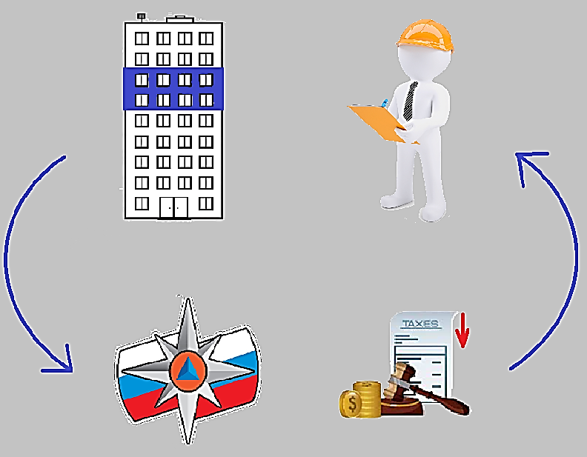
Как это работает
Если сделать так, чтобы строительная компания заблаговременно оставляла определенную часть квартир строящегося дома под программу ЕСВ (то есть для сотрудников), то Министерство оплачивало бы эти квартиры по себестоимости. При этом, для выгоды застройщика, необходимо предусмотреть льготное налогообложение на эти квадратные метры. Учтём, что еще одним плюсом для строительной компании будет являться гарантия выкупа предоставляемых квартир.
ЕСВ

Slide 8

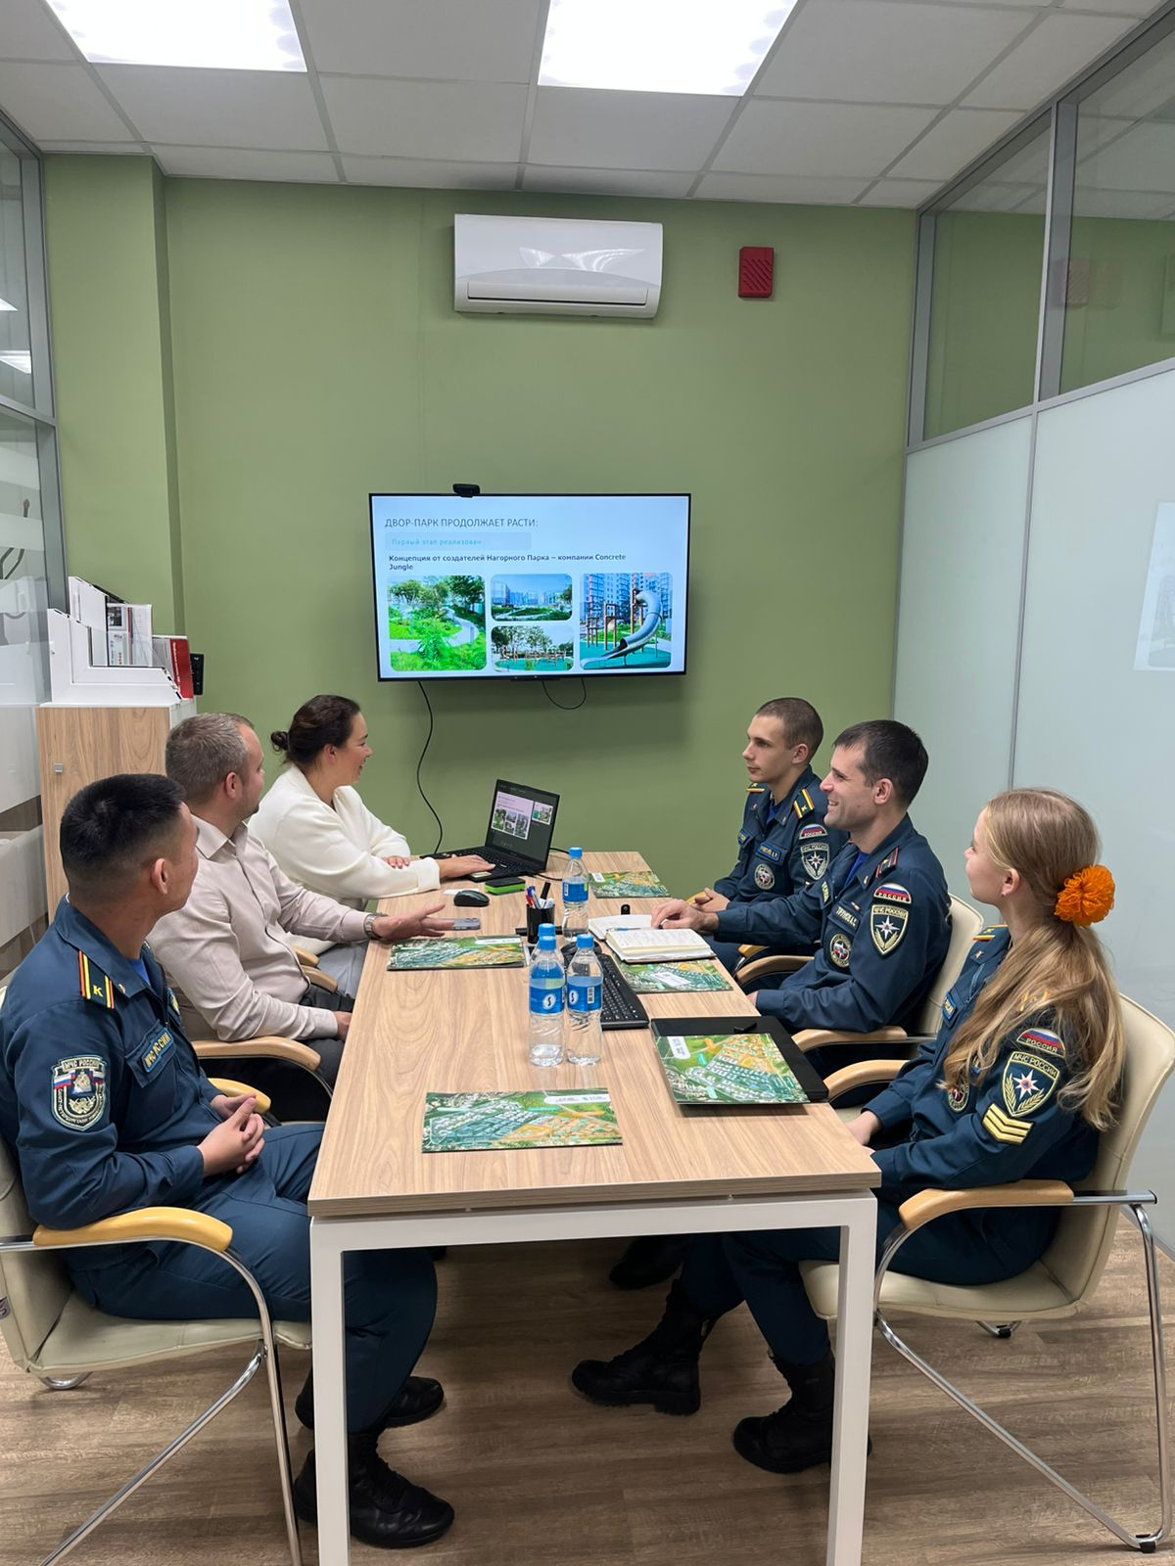
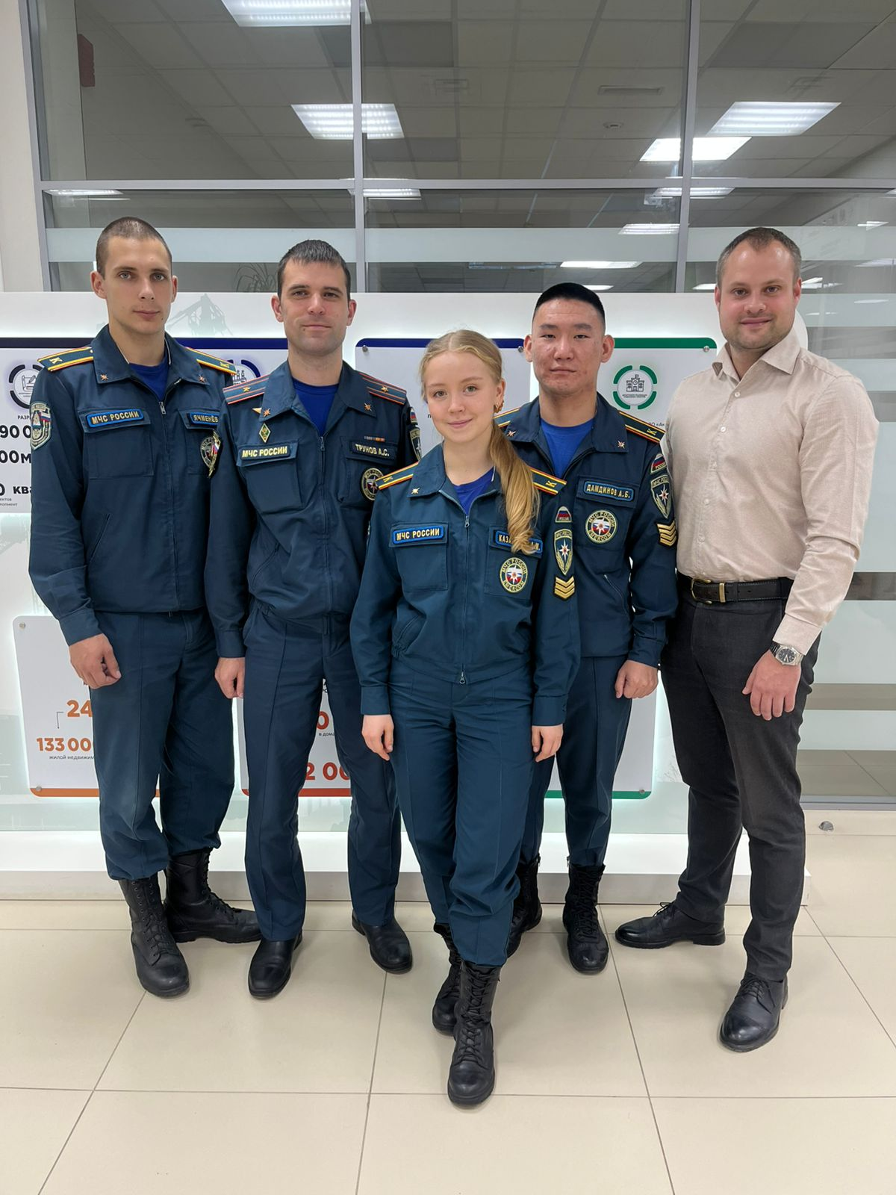
Как это работает
Однако запуск предлагаемой программы требует больших объемов - в интересах застройщика продавать на начальных этапах строительства как можно больше квартир. У министерства не будет такой возможности, так как сейчас денежные средства выплачиваются на нескольких человек в очереди в год.
Поэтому в первые года работы программы следует предусмотреть систему на подобие НИС Минобороны.

Slide 9
Плюсы и минусы решения для МЧС
«+»
Ускорение продвижения очереди
Сотрудники будут продлевать контракт, так как гарантия квартиры не будет мнимой
«-»
Необходимость редактирования нормативно-правовой базы, касающейся ЕСВ

Slide 10
Плюсы и минусы решения для застройщика
«+»
Гарантия выкупа предоставляемых квартир под ЕСВ
Часть затраченных средств на постройку дома поступят уже на начальных этапах строительства
«-»
Сложность налогового вопроса

